Slide 1
Педагогічна техніка та технологія у професійній діяльності вчителя
Підготував
Студент групи ПМОм-11
Павелко Володимир

Slide 2
План
1. Педагогічна техніка та технологія
2. Сутність уваги та уяви як форми психічної діяльності вчителя
3. Професійно-педагогічна спостережливість учителя
4. Вербальна та невербальна комунікація
5. Техніка мовлення, уміння володіти голосом, дикція, дихання
6. Культура зовнішнього вигляду вчителя

Slide 3

Педагогічна техніка та технологія
Педагогічна майстерність – синтез наукових знань, умінь, навичок методичного мистецтва і особистих якостей учителя, що забезпечує самоорганізацію високого рівня професійної діяльності на рефлексивній основі.
Педагогічна техніка – трактується як сукупність умінь та прийомів, що використовуються вчителем для найбільш повного досягнення цілей своєї діяльності та допомагають глибше, яскравіше, талановитіше виразити себе, домогтися оптимальних результатів у навчально-виховній роботі.

Slide 4

Педагогічна техніка та технологія
Складові педагогічної техніки:
Техніка мовлення
Техніка зовнішнього вигляду
Техніка педагогічного спілкування
Психотехніка

Slide 5

Педагогічна техніка та технологія
Педагогічна технологія — це системний підхід до організації навчання, що включає використання методик, моделей і засобів навчання для досягнення запланованих результатів.
Основні елементи педагогічної технології:
Цілепокладання
Методика навчання
Засоби навчання
Контроль та оцінка
Інтерактивність

Slide 6

Сутність уваги та уяви як форми психічної діяльності вчителя
Увага – це психічний стан, який характеризує інтенсивність психічної активності, насамперед, пізнавальної і виражається в її зосередженості на порівняно вузькій ділянці (дії, предметі, явищі, процесі, внутрішньому стані), який концентрує у собі психологічні та фізичні зусилля людини протягом певного періоду.

Slide 7

Сутність уваги та уяви як форми психічної діяльності вчителя
Фунції уваги вчителя:
Організаційна
Орієнтаційна
Селективна

Slide 8

Сутність уваги та уяви як форми психічної діяльності вчителя
Уява – це відображення предметів та явищ свідомості людини, що не були раніше у сприйнятті, але виникли на основі елементів минулого досвіду. На відміну від відчуттів і сприймань наш ауява функціонує за відсутності об’єкта.

Slide 9

Сутність уваги та уяви як форми психічної діяльності вчителя
Фунції уяви вчителя:
Творча
Емпатична
Моделююча

Slide 10

Професійно-педагогічна спостережливість учителя
Спостережливість є психічною властивістю, що базується на відчутті та сприйманні. Завдяки спостережливості людина розрізняє ознаки та об'єкти, які мають незначні відмінності, помічає різницю в подібному, бачить її при швидкому русі, при змінному ракурсі, має можливість скоротити до мінімуму час сприйняття ознаки, об'єкта, процесу.

Slide 11

Вербальна та невербальна комунікація
Елементами зовнішньої техніки вчителя є невербальні (міміка, пантоміміка) та вербальні (мовні) засоби.
Невербальна комунікація – це складний процес взаємодії людей, в якому беруть участь інтонація, жести, рухи всього тіла.

Slide 12
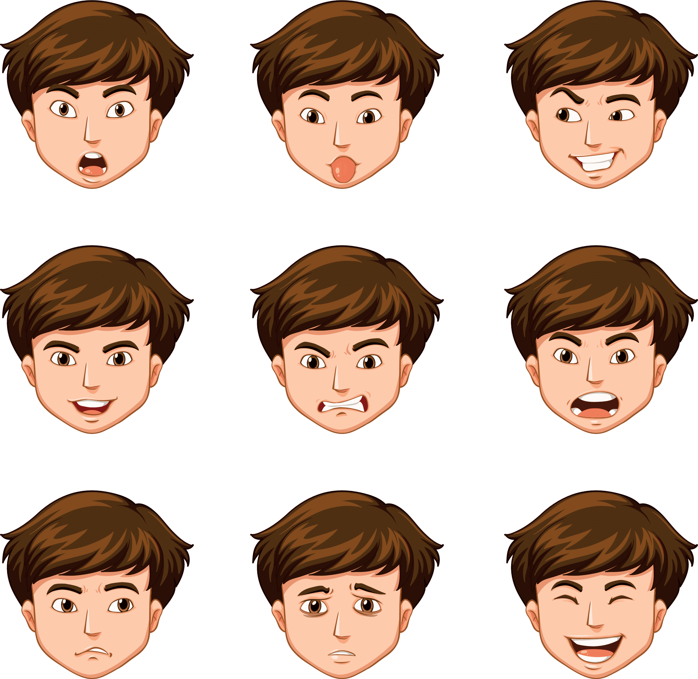
Вербальна та невербальна комунікація
Пантоміміка – це виражальні рухи всього тіла або окремої його частини. Вона створює загальний образ людини.
Міміка – це виражальні рухи м’язів обличчя. Міміка разом з жестами підвищують емоційну значущість інформації, сприяють кращому її засвоєнню.

Slide 13

Техніка мовлення, уміння володіти голосом, дикція, дихання.
Основні елементи техніки мовлення:
Висота голосу
Тембр
Гучність
Політність
Темп мовлення
Інтонаційність
Паузи

Slide 14
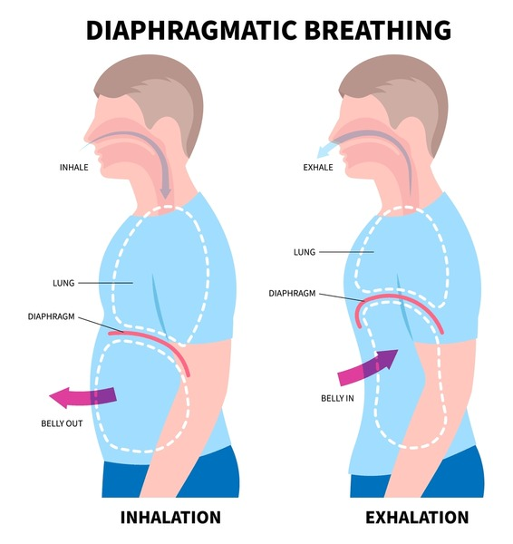
Техніка мовлення, уміння володіти голосом, дикція, дихання.
Дикція — це чіткість вимови звуків і слів. Від неї залежить зрозумілість мовлення. Добра дикція важлива для вчителя, щоб учні чітко чули та розуміли кожне слово.
Правильне дихання є основою для хорошого голосу. Вчитель повинен володіти технікою діафрагмального (глибокого) дихання, яке дозволяє контролювати гучність, тривалість і силу голосу.

Slide 15

Культура зовнішнього вигляду вчителя
Культура зовнішнього вигляду вчителя — це обов'язкова професійна вимога, яка ставиться перед учителем внаслідок специфіки його діяльності.

Slide 16

Культура зовнішнього вигляду вчителя
Основні принципи культури зовнішнього вигляду вчителя:
Акуратність і чистота
Відповідність ситуації
Стриманість і елегантність
Зручність
Охайність аксесуарів

Slide 17


